Slide 1
El stack de Python para data science
Entornos de data science con Python (EDSP)

Slide 2
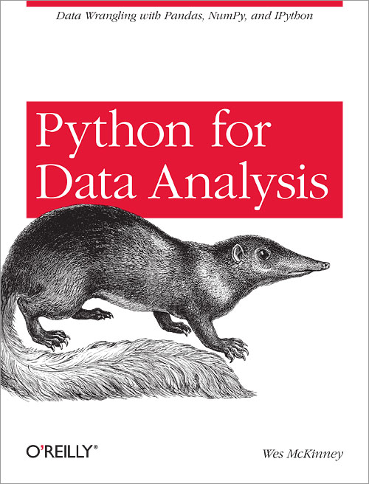
Objetivo
Entornos de data science
Data analysis with (I-)Python (=Jupyter) (+libraries)
Del libro:
“In my opinion, it is not necessary to become proficient at building good software in Python to be able to productively do data analysis.”

Slide 3
Énfasis
Tareas: data gathering, processing, manipulating, crunching.
Datos estructurados:
Matrices.
Tabular data.
Inter-related tabular data.

Slide 4
¿Por qué Python?
Comienzo: 1994, Python 2 en 2000, Python 3 en 2008.
Resuelve el problema de “two languages”
Python puede utilizarse para invocar bibliotecas en C o Fortran.
Ahora convertido en Jupyter (Julia+Python+R)

Slide 5

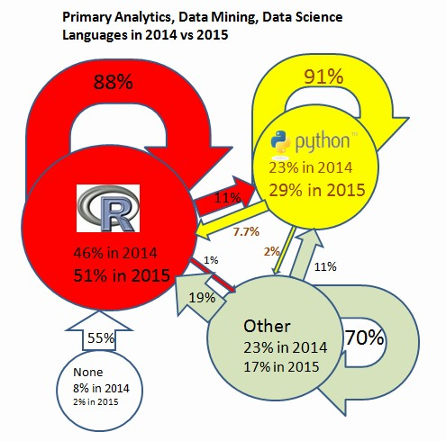

Slide 6
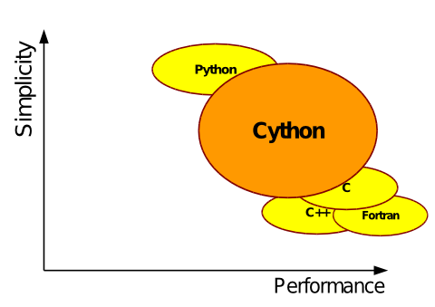
Python? C? Fortran?
https://en.wikipedia.org/wiki/Cython#Example
https://docs.scipy.org/doc/numpy-dev/f2py/
lapack/SRC/clarcm.f
https://github.com/Reference-LAPACK/lapack-release

Slide 7
Objetivos
En una frase: iniciación a data science con Python.
Concretamente:
Usar IPython (notebooks) como herramienta.
Cargar datasets y tomar datos externos.
Dibujar (plotting) con propósitos de análisis
Ser capaz de transformar, mezclar y limpiar datasets.
Ser capaz de agrupar y resumir datos.
Ser capaz de aplicar bibliotecas estadísticas
Comprender cómo IPython puede utilizarse para computación paralela y trabajo en grupo.

Slide 8
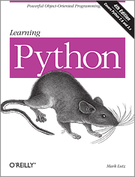
Más sobre Python
Learning Python, 4th Edition
Mark Lutz, O’Reilly

Slide 9



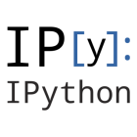

Distribución integrada
Entorno de computación interactiva
SciPy: conjunto de bibliotecas para estadística, matemáticas e ingeniería (incluye IPython).
Lenguaje abierto de propósito general

Slide 10
Un poco de IPython
Utilizad el documento “0_Data_science_IPython_Notebooks.pdf”

Slide 11
Jupyter
Multilenguaje (incl. Python, R, Julia) gracias a dividir el interfaz de los procesos (kernels).
Formato de Notebook para compartir análisis.
Protocolo estándar de computación interactiva.
Dos ideas:
Literate programming
Reproducible experiments

Slide 12
Trabajando con Notebooks
Paradigma REPL (read-eval-print loop) distribuido.
Combinar HTML, markdown, Python (u otros lenguajes), Latex, javascript, etc.
Programación paralela “lightweight” integrada.

Slide 13
REPL con Notebooks….
0_1 Uso de la interfaz
0_2 Más de IPython

Slide 14
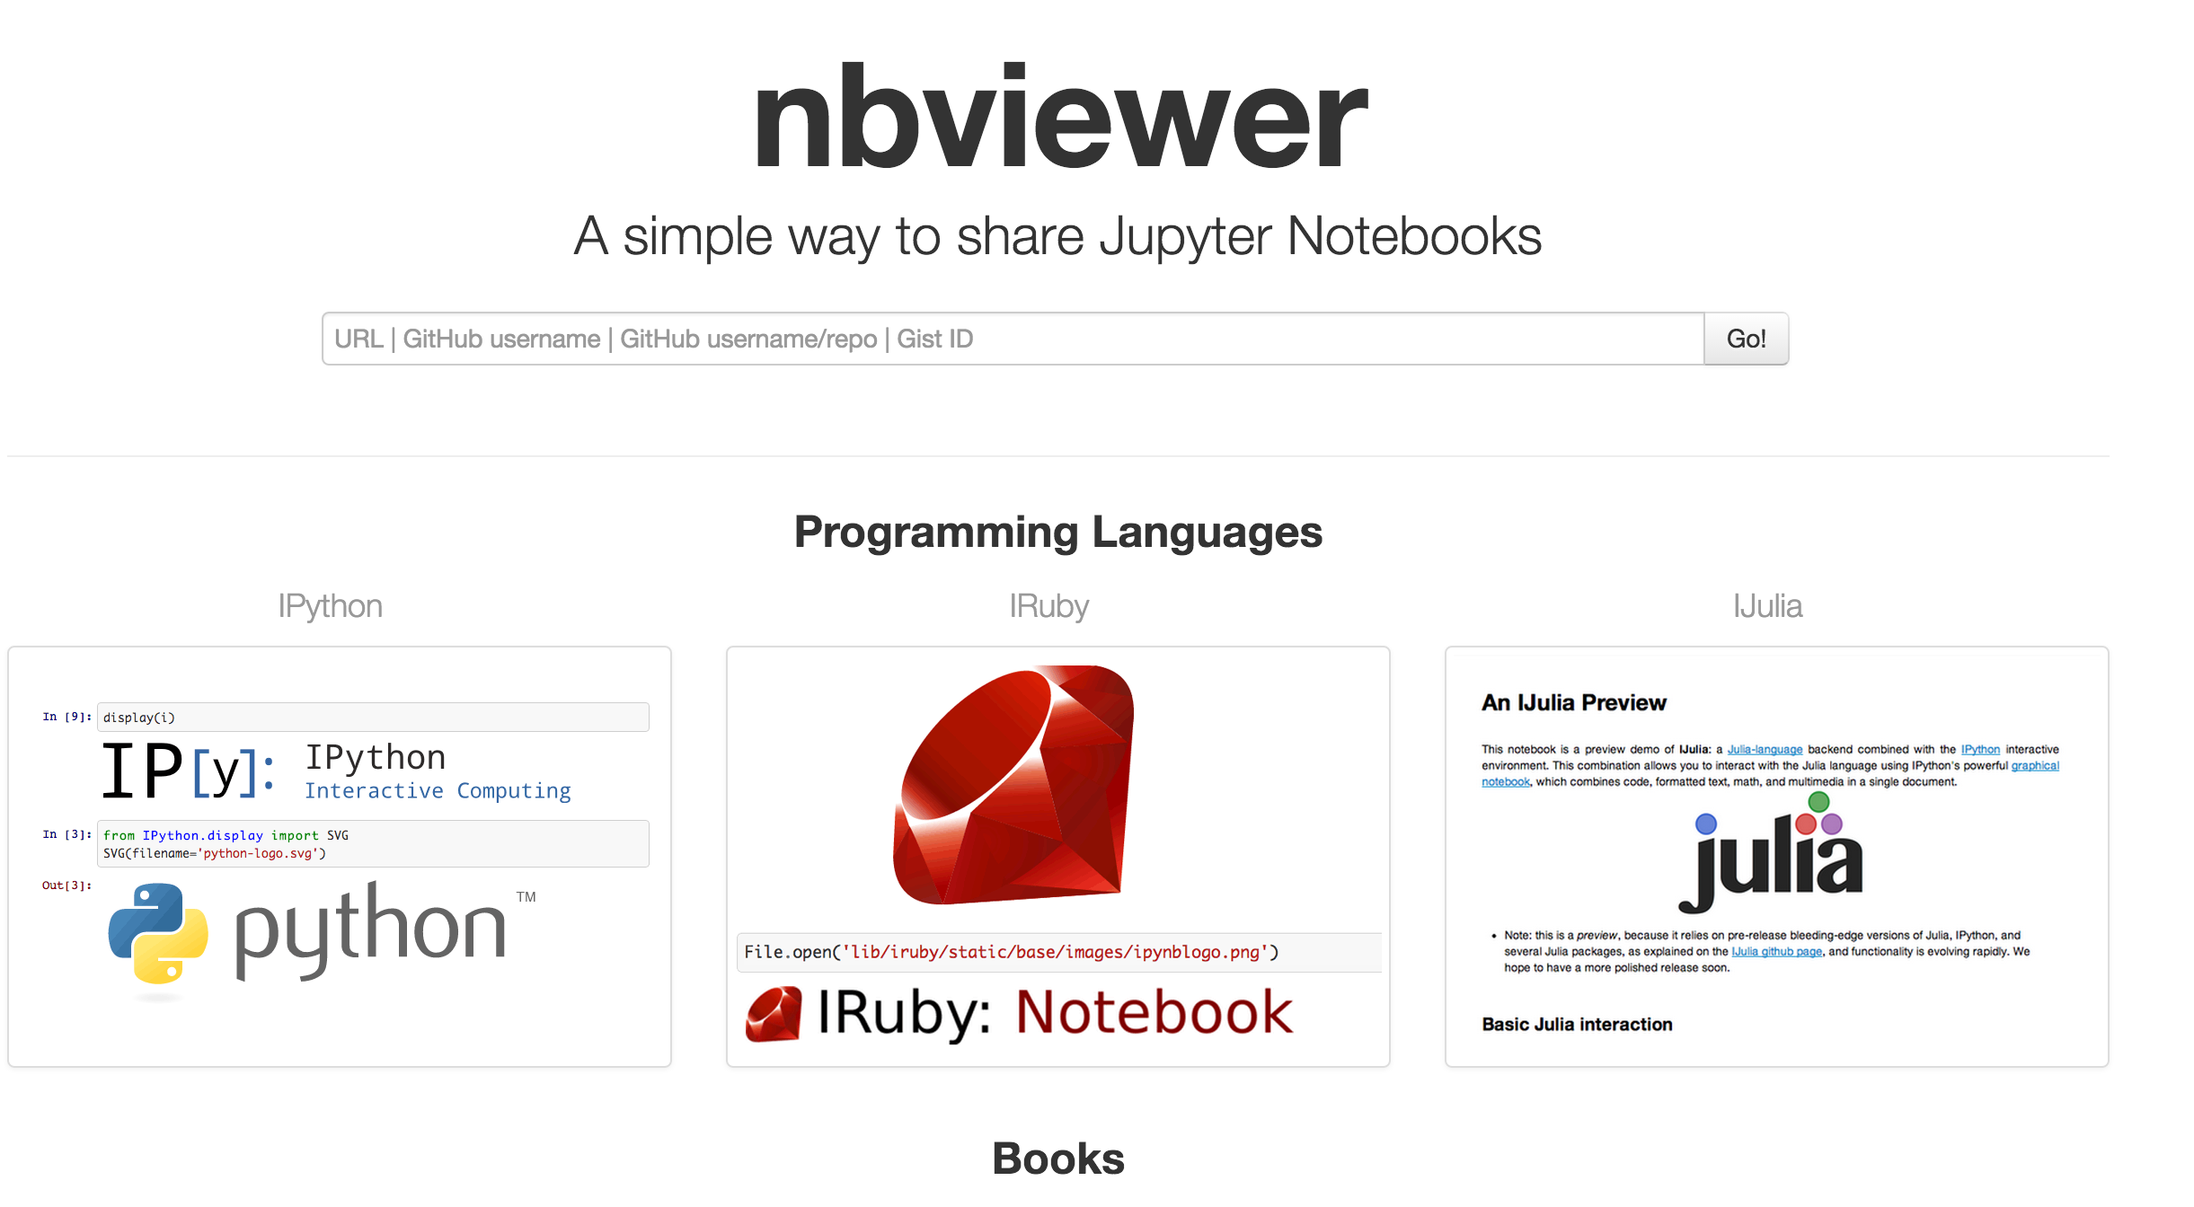
Compartir Notebooks

Slide 15
Jupyterhub
Para grupos de trabajo.
Uso desde el servidor de Jupyter.
Una instalación de librerías común.
Funcionamiento:
autenticación de usuarios
Servidores Jupyter separados para cada usuario.
Se puede distribuir en clúster con diferentes servidores, y compartir datos vía NFS.

